Slide 1
Revisão

Slide 2
HTML (Hypertext Markup Language) é a linguagem padrão para criar páginas da web. Ela permite que desenvolvedores estruturem o conteúdo da página usando tags e atributos, que indicam ao navegador como exibir o conteúdo para o usuário.

Slide 3
Estrutura básica
Toda página HTML começa com um elemento <!DOCTYPE html>, que indica ao navegador qual a versão do HTML que está sendo usada. Em seguida, vem o elemento <html>, que envolve todo o conteúdo da página. Dentro do elemento <html>, há dois outros elementos obrigatórios:
<head>: Contém informações sobre a página, como o título, descrição e palavras-chave, além de outros recursos necessários, como arquivos CSS e JavaScript.
<body>: Contém todo o conteúdo visível da página, como texto, imagens, vídeos e outros elementos HTML.

Slide 4
Tags e Atributos
As tags são elementos HTML que são usados para estruturar o conteúdo da página. Por exemplo, a tag <h1> é usada para criar um cabeçalho de primeiro nível, enquanto a tag <p> é usada para criar um parágrafo de texto. Aqui estão alguns exemplos comuns de tags HTML:

Slide 5
Tags e Atributos
<h1>, <h2>, <h3>, <h4>, <h5>, <h6>: Cabeçalhos de diferentes níveis
<p>: Parágrafos de texto
<a>: Links para outras páginas ou arquivos
<img>: Imagens
<ul>, <ol>, <li>: Listas não ordenadas e ordenadas
<table>, <tr>, <th>, <td>: Tabelas e suas partes
<form>, <input>, <textarea>, <button>: Formulários e seus elementos
<div>, <span>: Elementos genéricos usados para agrupar conteúdo

Slide 6
Tags e Atributos
Os atributos são usados para fornecer informações adicionais sobre uma tag HTML. Por exemplo, o atributo href é usado na tag <a> para especificar o link de destino. Aqui estão alguns exemplos comuns de atributos HTML:

Slide 7
Tags e Atributos
id: Um identificador exclusivo para a tag, usado para referenciá-la em CSS e JavaScript
class: Uma ou mais classes de estilo para a tag, usadas para aplicar regras de estilo em CSS
style: Um conjunto de regras de estilo em linha, usadas para aplicar estilos diretamente na tag
href: O link de destino para a tag <a>
src: O caminho para o arquivo de imagem ou vídeo na tag <img> ou <video>

Slide 8
Tags e Atributos
A tag label em HTML é usada para associar um rótulo a um elemento de formulário. Ela descreve o objetivo do elemento do formulário e fornece uma explicação clara e concisa do que se espera que o usuário insira ou selecione.

Slide 9
O que é o CSS?
CSS significa "Cascading Style Sheets" (Folhas de Estilo em Cascata) e é uma linguagem de estilo usada para definir a aparência e o layout de documentos HTML. É uma das principais tecnologias da web junto com HTML e JavaScript.
O CSS é usado para descrever como os elementos HTML devem ser exibidos na tela, em papel ou em outras mídias. Ele permite aos desenvolvedores controlar a cor, fonte, tamanho e espaçamento do texto, bem como o layout e a aparência dos elementos de página, como imagens, botões, menus, entre outros.

Slide 10
O que é o CSS?
O CSS é composto por um conjunto de regras que definem como os elementos HTML são estilizados. As regras são compostas por um seletor que indica qual elemento HTML será estilizado e um bloco de declarações que define como o elemento será estilizado. Cada declaração é composta por uma propriedade e um valor separados por dois pontos.
Por exemplo, o seguinte código CSS definiria o estilo de um parágrafo em um documento HTML:

Slide 11
O que é o CSS?
p {
font-size: 16px;
color: #333;
font-family: Arial, sans-serif;
}

Slide 12
O que é o CSS?
Este código estilizaria todos os elementos p no documento para ter uma fonte de 16 pixels de tamanho, cor de texto preta (#333) e fonte de família Arial ou qualquer outra fonte sans-serif disponível no sistema do usuário.

Slide 13
O que são classes no css?
Em CSS, classes são seletores que permitem aplicar um estilo específico a um conjunto de elementos HTML. Uma classe é um identificador nomeado que é adicionado a um elemento HTML usando o atributo class.
Por exemplo, considere o seguinte HTML que representa uma lista de itens:

Slide 14
O que são classes no css?
<ul>
<li class="item">Item 1</li>
<li class="item">Item 2</li>
<li class="item">Item 3</li>
</ul>

Slide 15
O que são classes no css?
Neste exemplo, a classe item é adicionada a cada elemento li para que possamos aplicar um estilo específico a todos os itens da lista. Em CSS, podemos criar uma regra para estilizar elementos com a classe item:
.item {
font-size: 16px;
color: #333;
}

Slide 16
O que são pseudo classes?
Em CSS, as pseudo-classes são seletores que permitem selecionar e estilizar elementos HTML com base em seus estados ou posições específicas na página. Elas são identificadas pelo caractere : seguido do nome da pseudo-classe.

Slide 17
O que são pseudo classes?
Algumas das pseudo-classes mais comuns são:
:hover: seleciona um elemento quando o mouse passa sobre ele.
:active: seleciona um elemento quando é clicado pelo mouse.
:visited: seleciona links que já foram visitados.

Slide 18
O que são pseudo classes?
:focus: seleciona um elemento quando ele está em foco (como um link que foi selecionado com a tecla "tab").
:first-child: seleciona o primeiro filho de um elemento pai.
:last-child: seleciona o último filho de um elemento pai.
:nth-child(n): seleciona o enésimo filho de um elemento pai.
:nth-of-type(n): seleciona o enésimo elemento do tipo especificado em um elemento

Slide 19
O que são pseudo classes?
Por exemplo, se quisermos aplicar um estilo diferente a um link quando o mouse passa sobre ele, podemos usar a pseudo-classe :hover. A seguinte regra de estilo mudaria a cor do link para vermelho quando o mouse passa sobre ele:
a:hover {
color: red;
}

Slide 20
O que são pseudo classes?
As pseudo-classes são uma ferramenta poderosa para estilizar elementos HTML com base em seu estado ou posição na página. Ao usar as pseudo-classes corretamente, é possível criar estilos complexos e avançados para um site.

Slide 21
Variáveis em css
CSS não tem variáveis como outras linguagens de programação, mas tem variáveis CSS, que são conhecidas como "variáveis personalizadas" ou "variáveis de componente".
As variáveis CSS permitem que você defina um valor em um único lugar e o use em várias propriedades CSS. Isso pode tornar o código CSS mais organizado e fácil de manter.
Para criar uma variável CSS, use a sintaxe --nome-da-variavel: valor. Por exemplo:

Slide 22
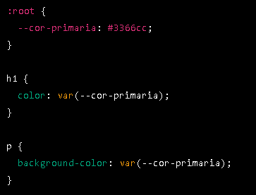
Variáveis em css

Slide 23
Variáveis em css
Neste exemplo, a variável --cor-primaria é definida no seletor :root e, em seguida, é usada para definir a cor do texto em h1 e a cor de fundo em p. Se você quiser mudar a cor primária, basta alterar o valor da variável em um único lugar e todas as propriedades que a usam serão atualizadas automaticamente.
As variáveis CSS também podem ser usadas em media queries, seletor de classe, seletor de ID e outros seletores CSS.

Slide 24
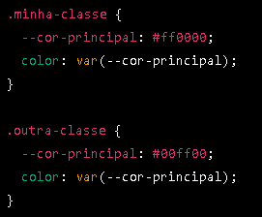
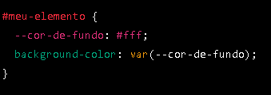
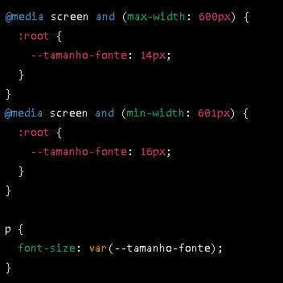
Exemplo de variáveis CSS em ID, media Queries e seletores de classes
ID
Media Queries
Seletores de Classes

Slide 25
O que são media Queries
As Media Queries são uma técnica do CSS que permite aplicar estilos diferentes a um documento HTML com base em diferentes características do dispositivo, como tamanho da tela, resolução, orientação, etc.

Slide 26
O que são media Queries
Com as Media Queries, você pode criar estilos responsivos que se adaptam a diferentes dispositivos, como desktops, tablets e telefones celulares. Isso é importante, porque os dispositivos variam em tamanho e resolução, e você precisa garantir que seu site ou aplicativo seja legível e utilizável em todos eles.

Slide 27
O que são media Queries
As Media Queries funcionam verificando as características do dispositivo e aplicando estilos diferentes com base em uma lista de regras CSS. Por exemplo, você pode definir uma regra CSS que se aplica somente a telas com uma largura máxima de 600 pixels:

Slide 28

O que são media Queries
As Media Queries funcionam verificando as características do dispositivo e aplicando estilos diferentes com base em uma lista de regras CSS. Por exemplo, você pode definir uma regra CSS que se aplica somente a telas com uma largura máxima de 600 pixels:

Slide 29
O que são media Queries
Com essa regra, você pode definir estilos específicos para dispositivos móveis, enquanto mantém as outras partes do layout intactas. As Media Queries são uma parte essencial do design responsivo, e são usadas em conjunto com outras técnicas, como as unidades em porcentagem e os grids, para criar designs flexíveis que se adaptam a diferentes tamanhos de tela.

Slide 30
Exemplo prático de media queries
Suponha que você queira definir diferentes estilos para o seu site com base no tamanho da tela do dispositivo. Você pode usar a seguinte estrutura para definir diferentes estilos para diferentes tamanhos de tela:

Slide 31
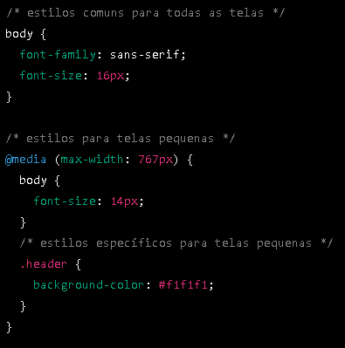
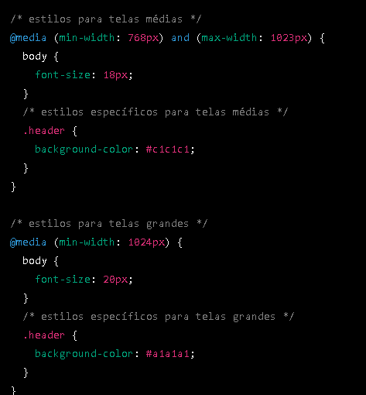
Exemplo prático de media queries

Slide 32
Exemplo prático de media queries
Nesse exemplo, o CSS comum para todas as telas é definido no bloco body. As Media Queries são usadas para definir estilos específicos para telas pequenas, médias e grandes.
No primeiro bloco de Media Query, definimos os estilos para telas pequenas, com uma largura máxima de 767 pixels. O tamanho da fonte é reduzido para 14 pixels, e a classe .header recebe um fundo cinza claro.

Slide 33
Exemplo prático de media queries
No segundo bloco de Media Query, definimos os estilos para telas médias, com uma largura mínima de 768 pixels e uma largura máxima de 1023 pixels. O tamanho da fonte é aumentado para 18 pixels, e a classe .header recebe um fundo cinza médio.
No último bloco de Media Query, definimos os estilos para telas grandes, com uma largura mínima de 1024 pixels. O tamanho da fonte é aumentado para 20 pixels, e a classe .header recebe um fundo cinza escuro.

Slide 34
Exemplo prático de media queries
Essa é apenas uma maneira de usar Media Queries no CSS. Você pode personalizar as regras e valores de acordo com suas necessidades, e criar designs flexíveis que se adaptam a diferentes tamanhos de tela.

Slide 35
O que são frameworks ?
Frameworks são conjuntos de ferramentas, bibliotecas, padrões de projeto, convenções e outros componentes que juntos formam uma estrutura para ajudar no desenvolvimento de software. Em outras palavras, um framework é um conjunto de soluções pré-definidas para resolver um conjunto comum de problemas, permitindo que desenvolvedores se concentrem na criação de funcionalidades específicas, em vez de ter que recriar a infraestrutura a cada novo projeto.

Slide 36
Framework bootstrap
Bootstrap é um dos frameworks front-end mais populares do mundo, desenvolvido pelo Twitter e lançado como um projeto de código aberto. Ele oferece um conjunto de ferramentas para criar sites responsivos, flexíveis e modernos. Com Bootstrap, desenvolvedores podem criar interfaces de usuário atraentes e funcionais com rapidez e facilidade.

Slide 37
Framework bootstrap
O Bootstrap é baseado em HTML, CSS e JavaScript, e inclui componentes como botões, formulários, tabelas, tipografia, imagens, ícones, navegação, grids, entre outros. Além disso, o Bootstrap inclui suporte a CSS preprocessors como SASS e LESS, bem como a possibilidade de personalizar temas e estilos para atender às necessidades de cada projeto.
Outra vantagem do Bootstrap é a sua grande comunidade, que disponibiliza uma grande quantidade de recursos, documentação e suporte para ajudar os desenvolvedores a aproveitar ao máximo o framework. Com isso, o Bootstrap se tornou uma das principais ferramentas para o desenvolvimento front-end, e é utilizado em milhares de projetos web em todo o mundo.

Slide 38
Por que usar framework?
Usar um framework pode trazer diversos benefícios, como:
Economia de tempo: um framework pode fornecer componentes prontos e soluções para problemas comuns, o que pode acelerar o desenvolvimento de um projeto.
Padronização: frameworks geralmente seguem padrões de codificação estabelecidos, o que pode ajudar a manter um código mais organizado e legível.

Slide 39
Por que usar framework?
Comunidade ativa: muitos frameworks têm uma grande comunidade de desenvolvedores, o que significa que há uma abundância de recursos, documentação e suporte disponíveis.
Segurança: alguns frameworks incluem medidas de segurança integradas, o que pode ajudar a proteger um site contra vulnerabilidades comuns.

Slide 40
Por que usar framework?
No entanto, existem algumas situações em que pode não ser apropriado usar um framework, como:
Pequenos projetos: se um projeto é pequeno e simples, pode não valer a pena investir tempo e recursos em aprender e implementar um framework.
Personalização: se um projeto requer uma personalização significativa, pode ser mais difícil trabalhar com um framework, que geralmente segue uma estrutura pré-definida.

Slide 41
Por que usar framework?
Performance: alguns frameworks podem adicionar uma sobrecarga adicional, o que pode afetar negativamente o desempenho de um site.
Conhecimento limitado: se um desenvolvedor não está familiarizado com um framework específico, pode levar tempo para aprender a usá-lo corretamente, o que pode atrasar o projeto e até introduzir erros.

Slide 42
O que são webkits css?
Webkit é um mecanismo de renderização utilizado por navegadores web, como o Google Chrome e o Safari da Apple, para exibir conteúdo da web. Foi desenvolvido pela Apple e é baseado no motor de layout KHTML usado no navegador Konqueror do KDE.

Slide 43
O que são webkits css?
Na prática, os webkits podem afetar a forma como um site é exibido nos navegadores que os utilizam, pois eles implementam propriedades CSS e outros recursos de forma diferente de outros navegadores. Por exemplo, uma propriedade CSS específica pode funcionar perfeitamente em um navegador como o Firefox, mas pode não funcionar corretamente no Chrome ou Safari devido às diferenças na implementação do Webkit..

Slide 44
KHTML o que é?
KHTML é um mecanismo de renderização de código aberto usado em navegadores de desktop e dispositivos móveis, desenvolvido originalmente pelo projeto KDE para o seu navegador Konqueror. O nome é uma sigla para "KDE HTML Layout Engine".
O KHTML foi projetado para ser leve, rápido e eficiente, com um foco em suportar os padrões da web e proporcionar uma experiência de navegação fluida para os usuários. Ele foi construído em torno de um modelo de caixa de layout que é usado para posicionar elementos HTML na página, e suporta recursos avançados como CSS, JavaScript, DOM e XML.

Slide 45
KHTML o que é?
O KHTML foi adotado por outros projetos de software livre, como o WebKit, que é usado por navegadores como o Google Chrome e o Safari da Apple. Embora o KHTML em si não seja mais amplamente usado, seu legado pode ser visto na tecnologia subjacente de muitos navegadores modernos.

Slide 46
Exemplo de webkit css
O termo "WebKit CSS" não se refere a uma tecnologia específica, mas sim ao conjunto de recursos CSS suportados pelo mecanismo de renderização WebKit, que é usado em vários navegadores modernos. Alguns exemplos de recursos CSS suportados pelo WebKit incluem:

Slide 47
Exemplo de webkit css
Transições e animações CSS para criar efeitos de transição suaves em elementos da página.
Gradientes CSS para criar fundos com efeito de gradiente.
Transformações CSS, como escala, rotação e translação, para modificar a aparência de elementos da página.
Propriedades de filtro CSS, como desfoque, saturação e contraste, para ajustar a aparência de elementos da página.
Propriedades de texto CSS, como fonte, tamanho, cor e espaçamento, para controlar a aparência do texto na página.

Slide 48

Exemplo de webkit css
Um exemplo básico de como usar alguns desses recursos CSS suportados pelo WebKit para criar um botão com gradiente e efeito de transição suave:

Slide 49
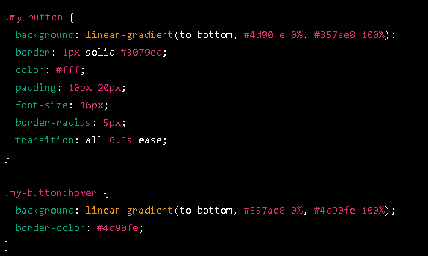
Exemplo de webkit css

Slide 50
Exemplo de webkit css
Este código CSS cria um botão com fundo de gradiente e borda arredondada. Quando o mouse é movido sobre o botão, o fundo é animado com um efeito de transição suave para uma aparência mais atraente. Este é apenas um exemplo simples e muitos outros recursos do WebKit CSS podem ser usados para criar designs mais avançados e personalizados

